Slide 1
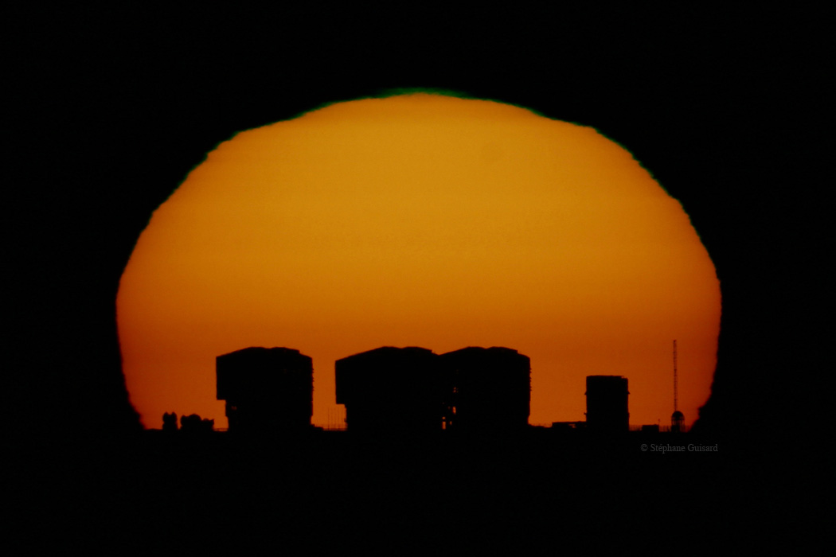
Die Zukunft des Universums Perspektiven für Astrophysik und Kosmologie
Bruno Leibundgut European Southern Observatory

Slide 2
Mehr als die Vergangenheit interessiert mich die Zukunft, denn in ihr gedenke ich zu leben.
Ich denke nie an die Zukunft, sie kommt bald genug.
Albert Einstein

Slide 3
Astronomie ist anders …
Studium aller Objekte ausserhalb der Erde
Keine direkten Experimente
Laborexperimente können nur beschränkt die Bedingungen im Universum erzeugen (e.g. Dichten, Entfernungen und Zeiträume, Temperaturen)
Informationsträger
Photonen – elektromagnetische Strahlung
Neutrinos – bisher nur von zwei astronomischen Objekten beobachtet
Gravitationswellen – vorhergesagt, aber bis heute nur indirekt beobachtet

Slide 4

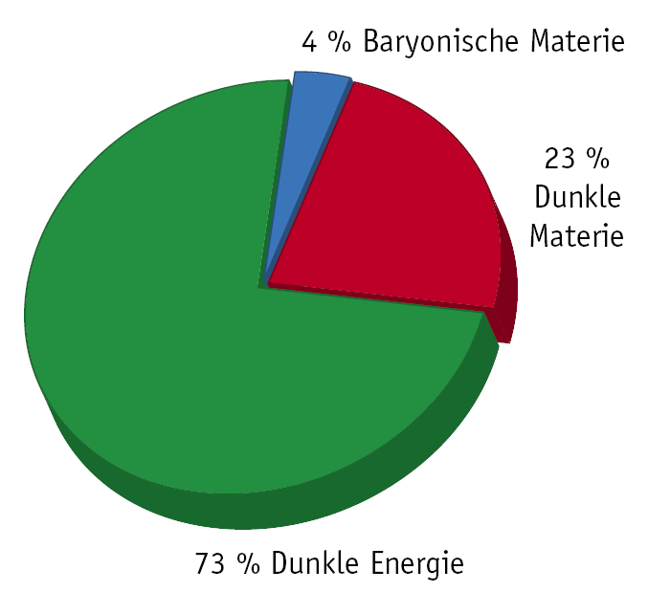
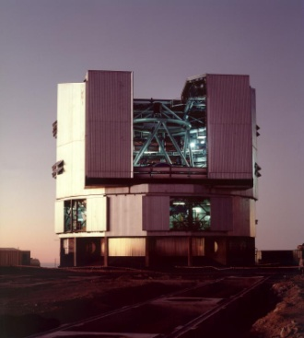
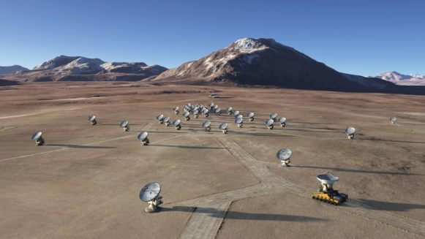
Unser Blick ins Universum
Raum und Zeit
Unser Platz im Universum
Unsere Geschichte
Die Zukunft des Universums
Evidenz für eine neue Komponente im Universum
Sternwarten heute und in der Zukunft

Slide 5
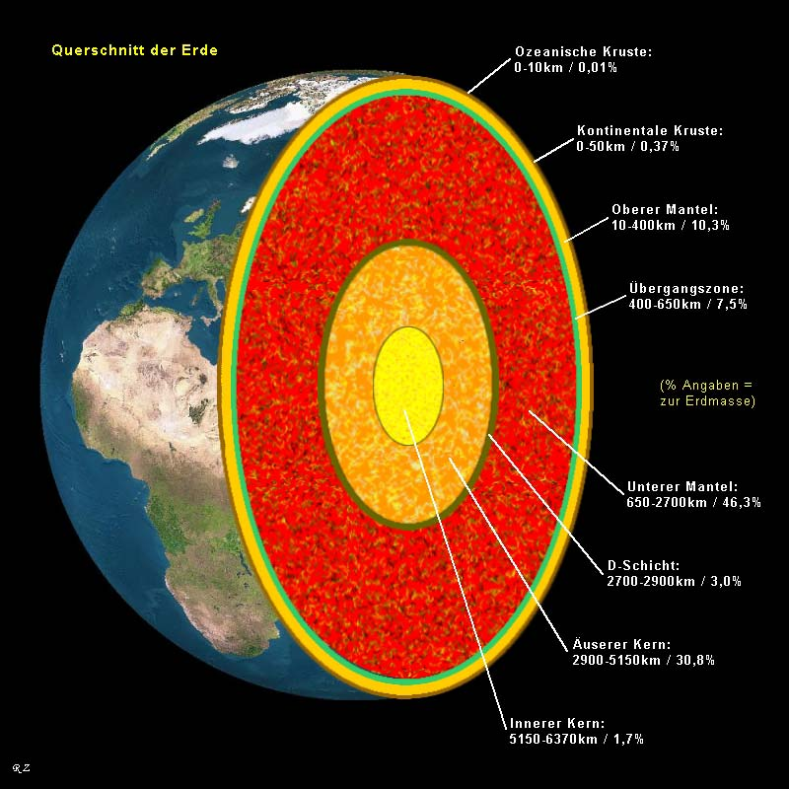
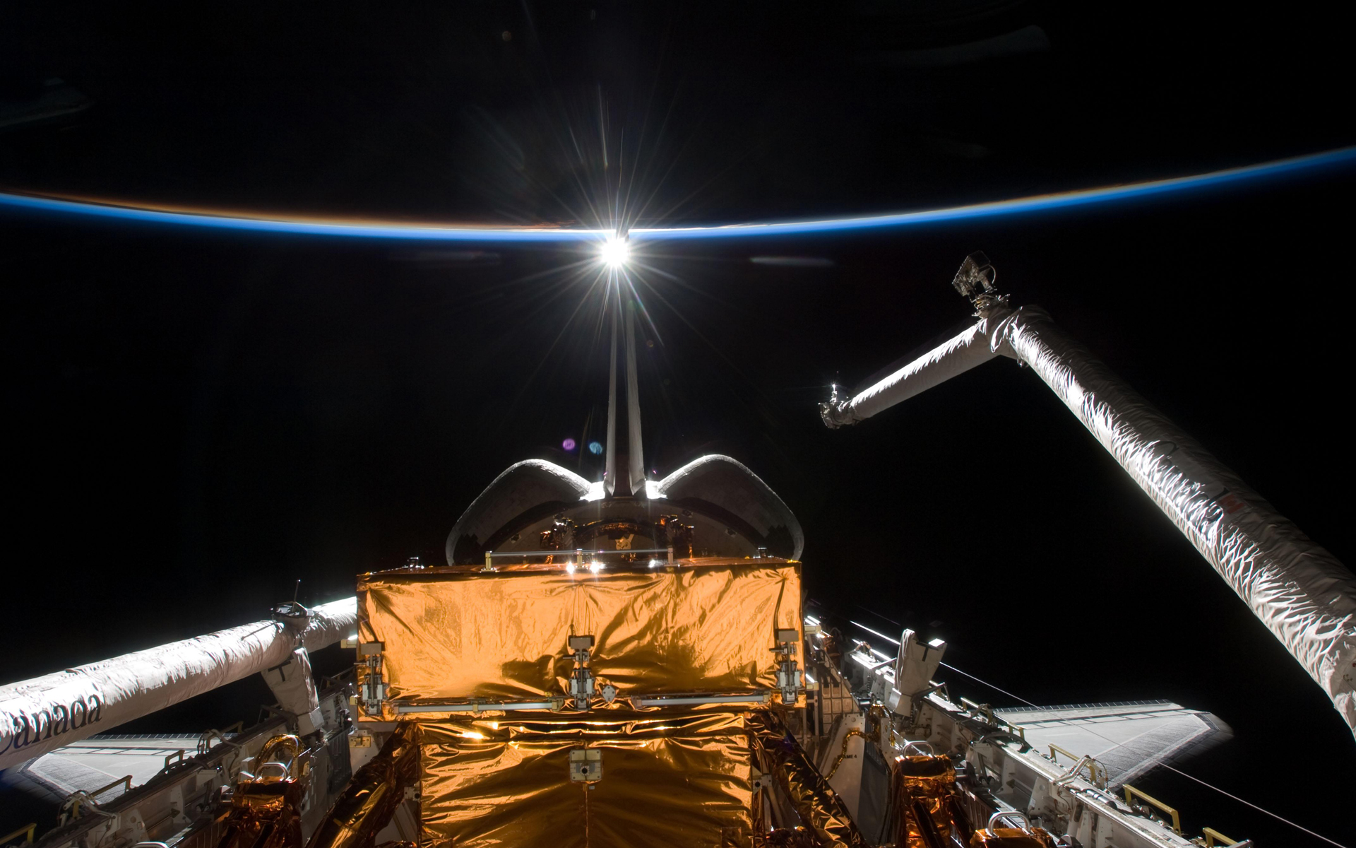
Unser Platz im Universum

Slide 6
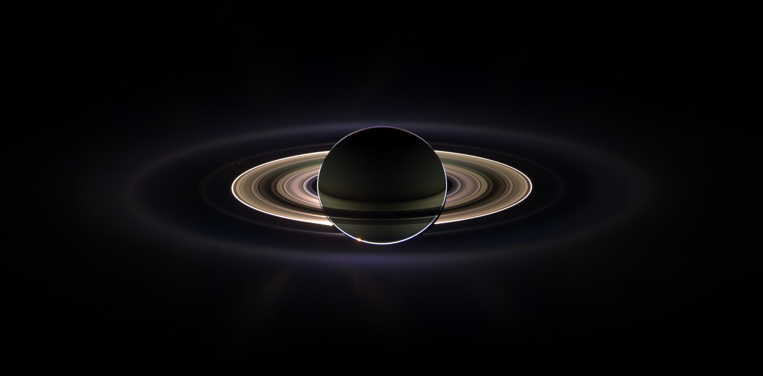
Unser Platz im Universum
© Cassini/NASA

Slide 7
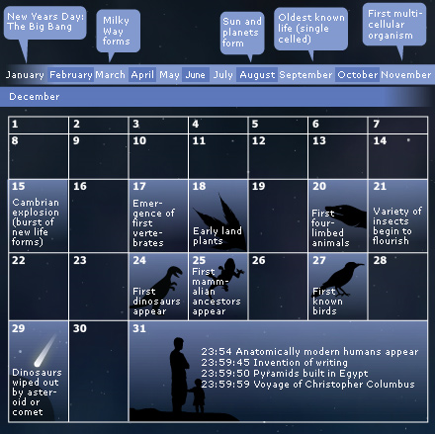
Geschichte des Universums
Nach Carl Sagan
Notes:
First hominides – 7 million years (Tumai in Chad) → 31 December 19:30

Slide 8
Vergangenheit und Zukunft
Die Zukunft des Universums wird von seiner Vergangenheit und seinem Inhalt bestimmt.
Seit dem Urknall dehnt sich der Raum kontinuierlich aus. Diese Ausdehnung wird von der gravitationellen Anziehung abgebremst.
Mehr Materie bewirkt eine langsamere Ausdehnung und möglicherweise einen Llankru.

Slide 9
Fundamente der Kosmologie
Gravitationstheorie
Einstein’sche Relativitätstheorie
Isotropie
Es gibt keine bevorzugte Richtung im Universum
Homogeneität
Es gibt keine bevorzugte Region
(e.g. es gibt kein Zentrum des Universums)
Anthropisches Prinzip
Das Universum hat uns erzeugt

Slide 10
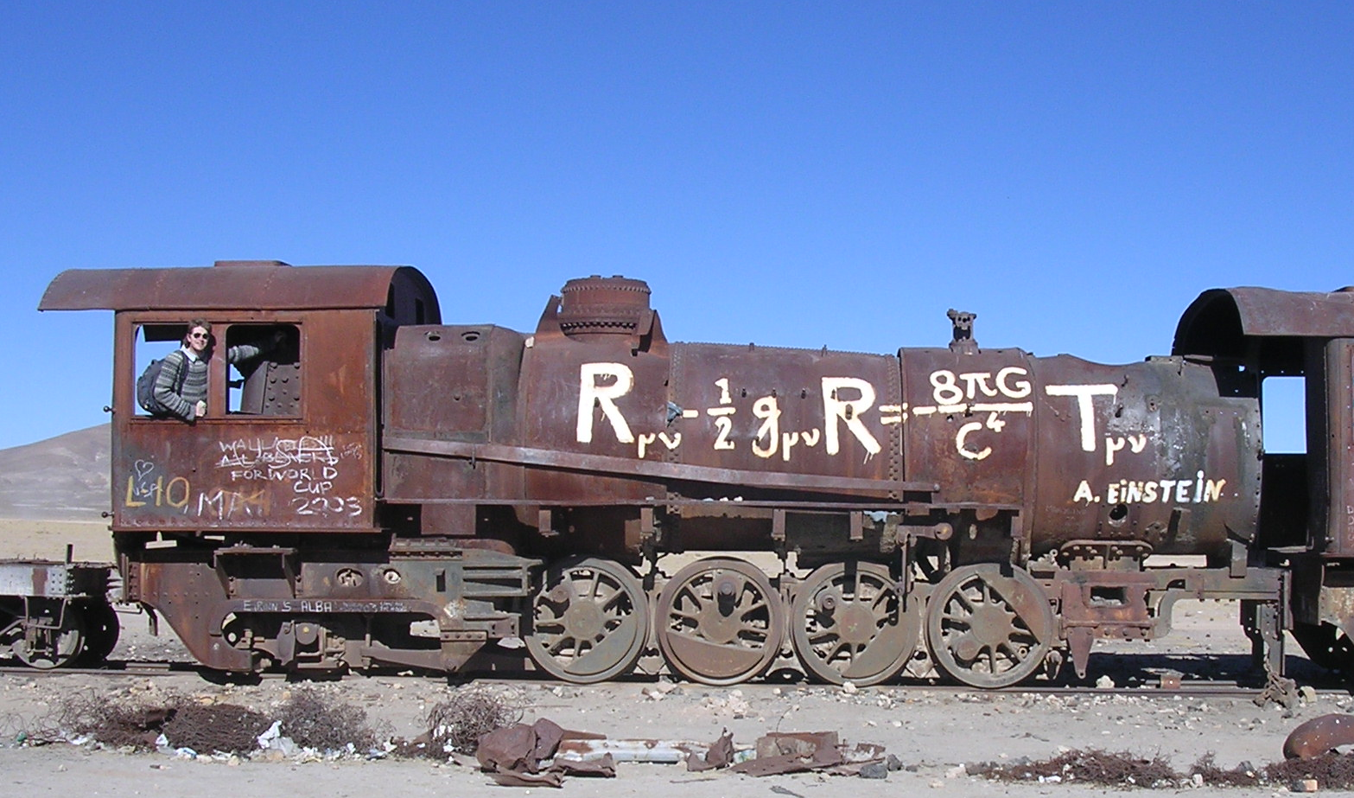
Supernovae und Dunkle Energie
Die Expansion des Universums wird bestimmt von seinem (Energie-/Masse-) Inhalt. Die einzige relevante Wechselwirkung für die Kosmologie ist die Gravitation.
Die Expansion kann durch genaue kosmologische Entfernungsmessungen bestimmt werden. Supernovae sind im Moment die besten bekannten kosmischen Massstäbe.

Slide 11
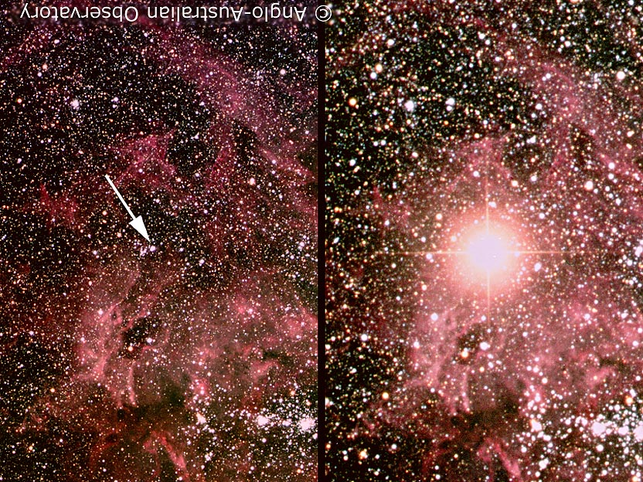
Supernova!
© Anglo-Australian Telescope

Slide 12
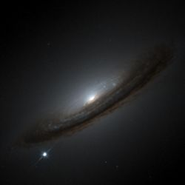
Helle Sterne
Stellare Explosionen – Supernovae – sind die hellsten Sterne, die beobachtet werden können.

Slide 13
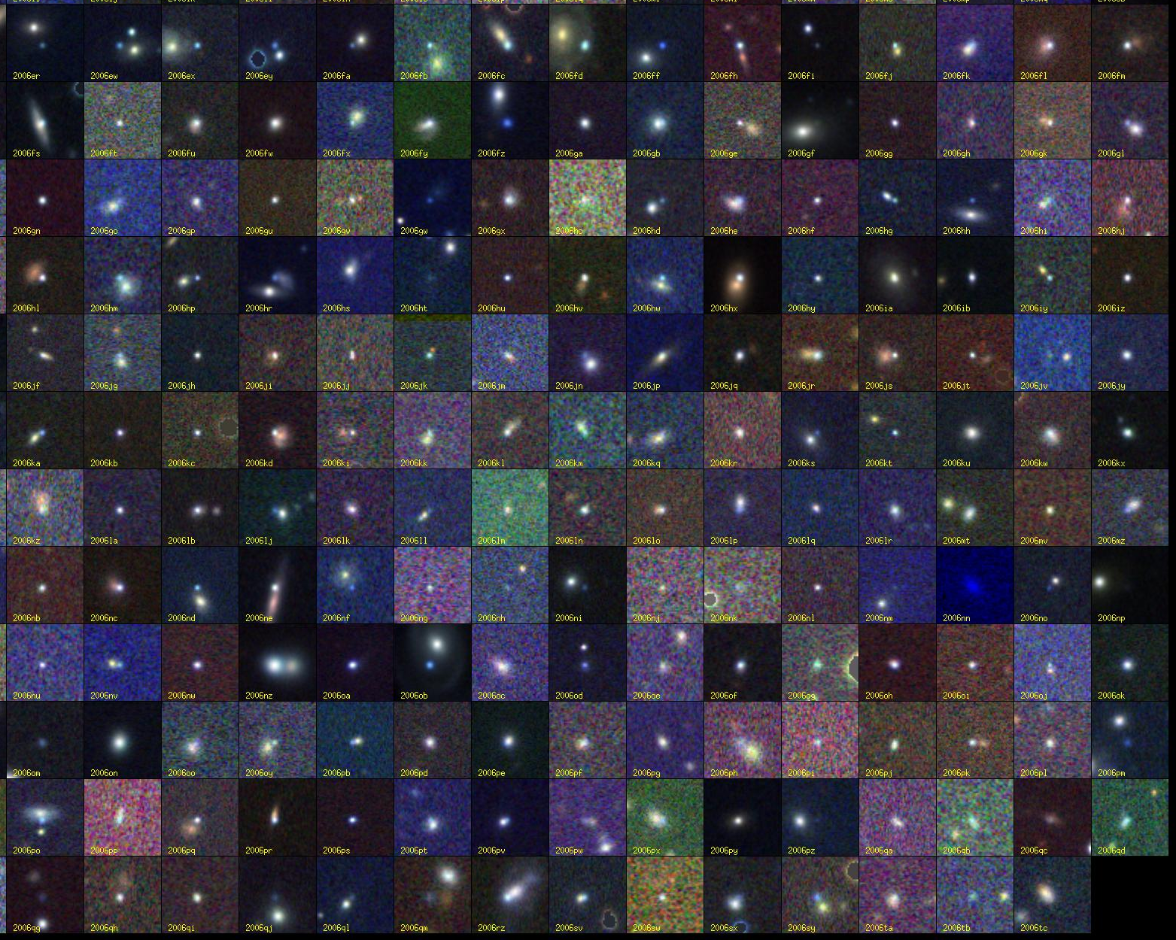
Supernovae!
© SDSSII

Slide 14
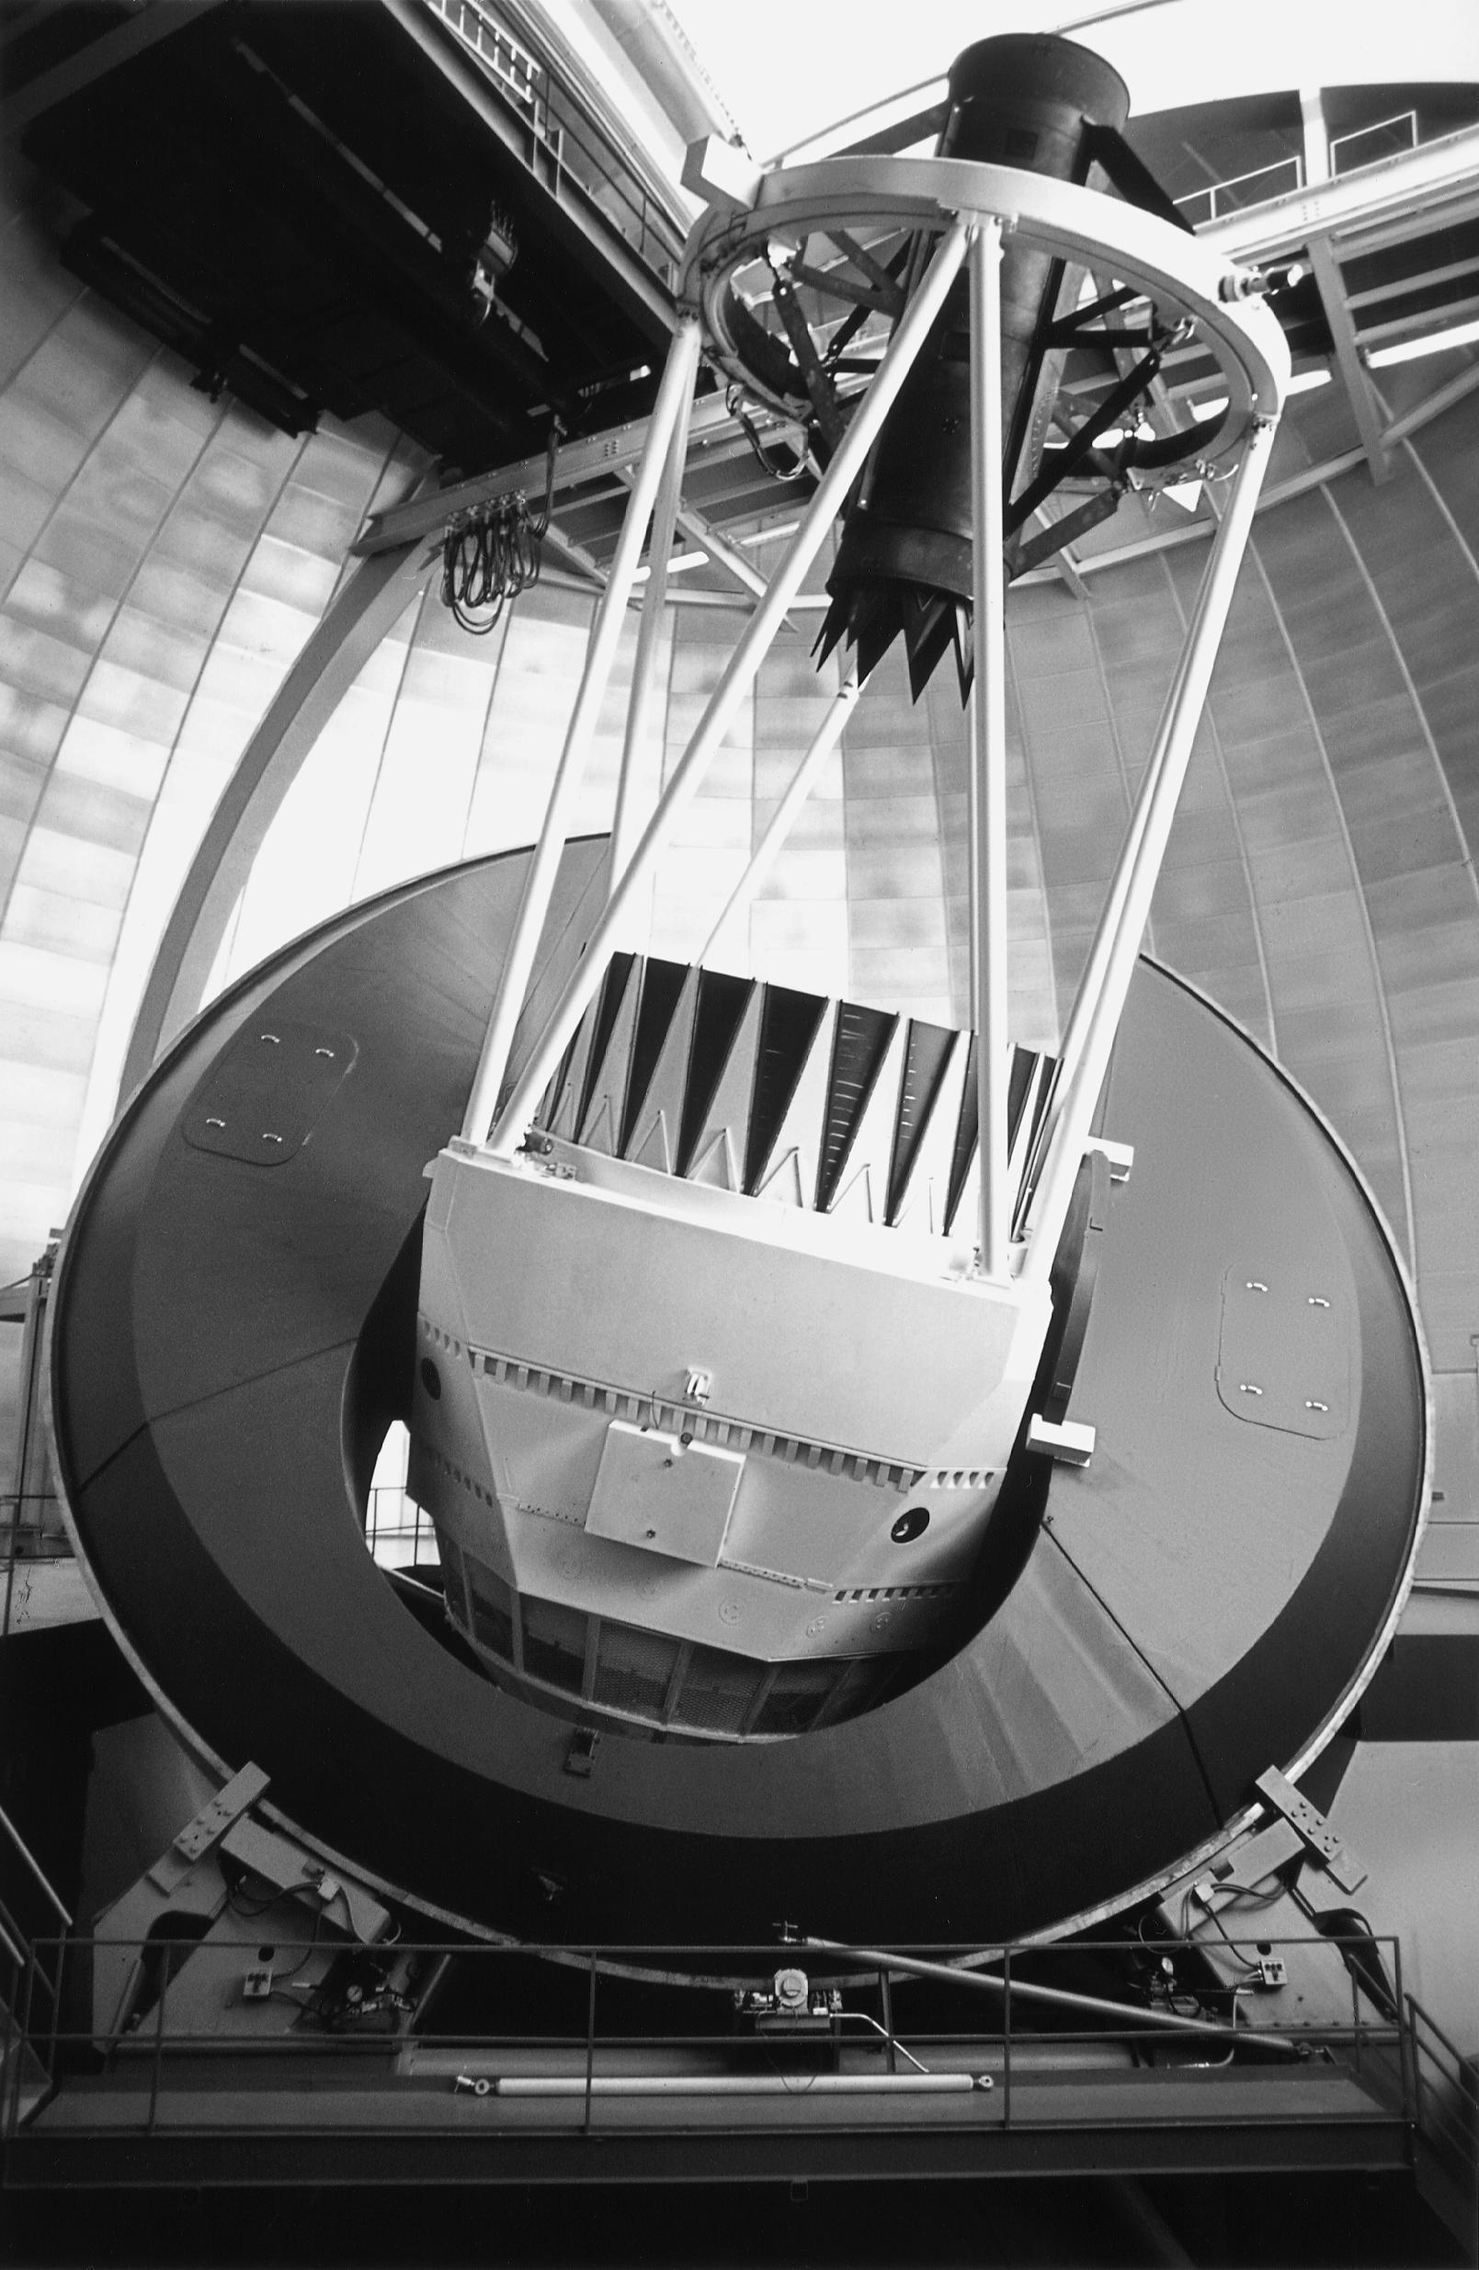
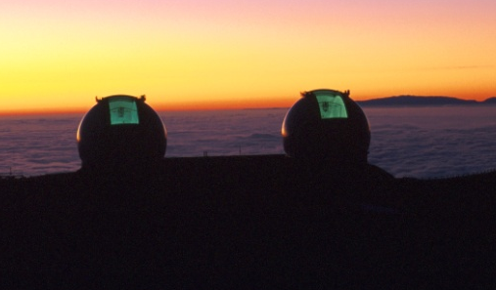
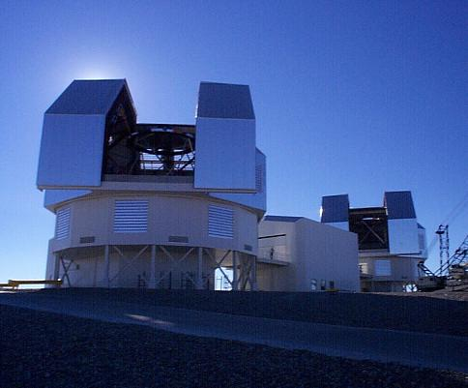
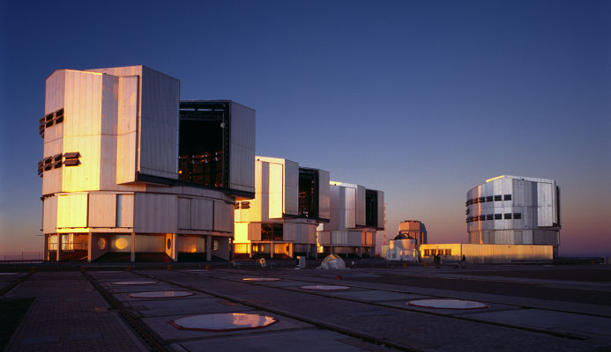
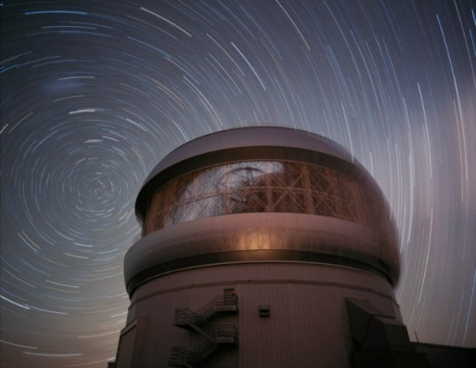
Supernova Suche
Weltweite Zusammenarbeiten um Typ Ia Supernovae im entfernten Universum zu finden und zu charakterisieren
Spectroskopie with VLT, Gemini, Keck, Magellan
Ziel: Entfernungsmessung zu 200 SNe Ia → fünf Jahre Beobachtungen benötigt.
→ Bestimmung der Eigenschaften der Dunklen Energie
Keck
Magellan
4m CTIO
Gemini
ESO VLT

Slide 15
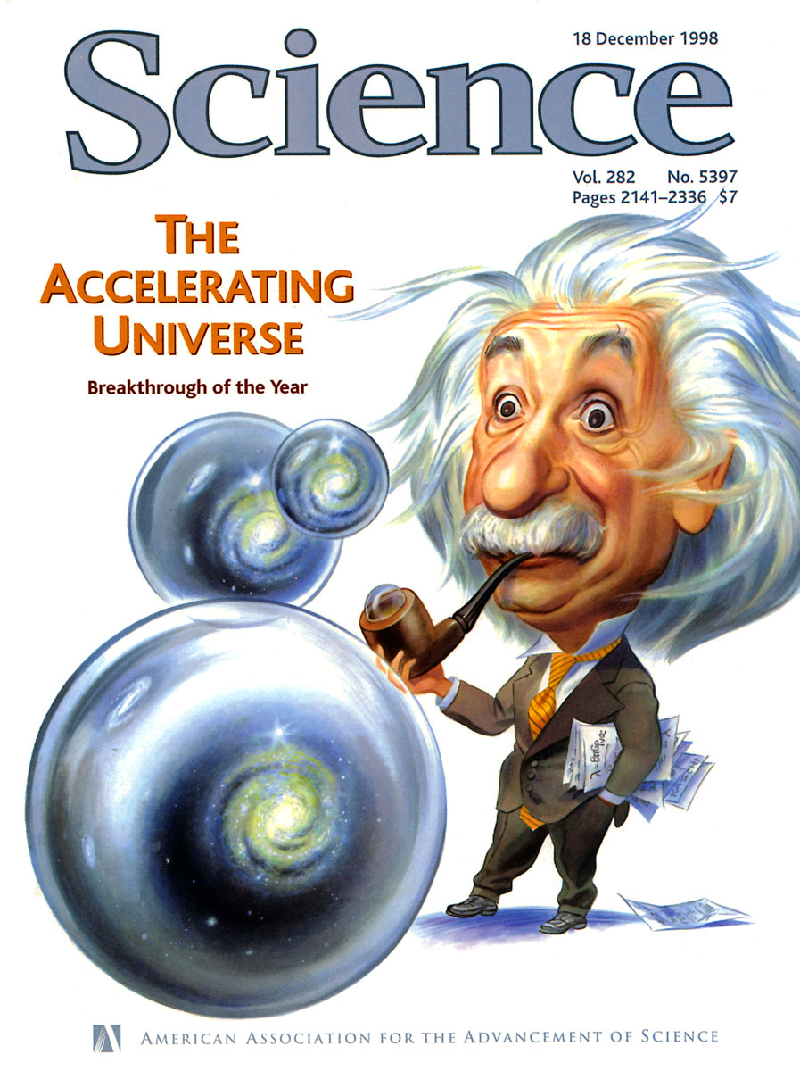
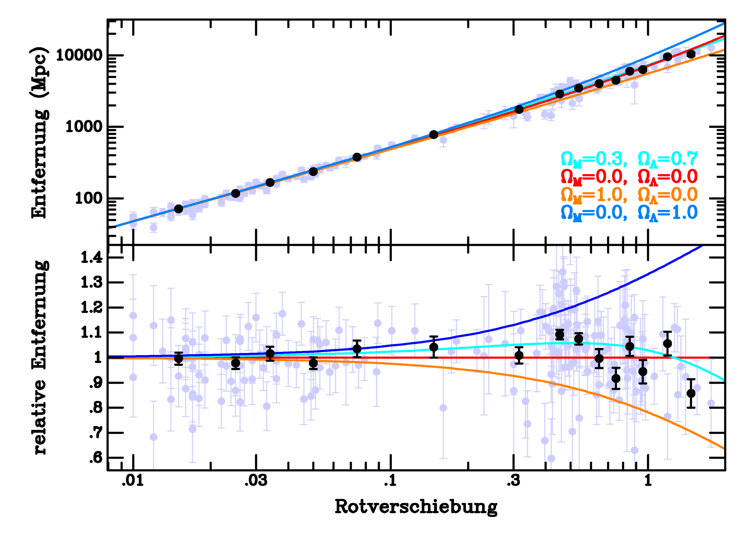
Resultat
Entfernte Supernovae sind weiter entfernt als in einem frei expandierenden, ungebremsten Universum. Dies kann nur durch eine abstossende Kompente erzeugt werden.
Entfernung
“Geschwindigkeit”

Slide 16
Der Inhalt des Universums
Dunkle Materie und Dunkle Energie sind die bestimmenden Energiebeiträge des Universums.
Was sind sie?

Slide 17
Was bedeutet das?
Das Universum besteht im wesentlichen aus
nichts.
Das Universum expandiert für immer.
Im Moment existiert keine überzeugende physikalische Interpretation der Vakuumsenergie (Dunkle Energie).
Nur 4% des Universums sind aus demselben „Stoff“ wie wir (und alles, das wir kennen).

Slide 18
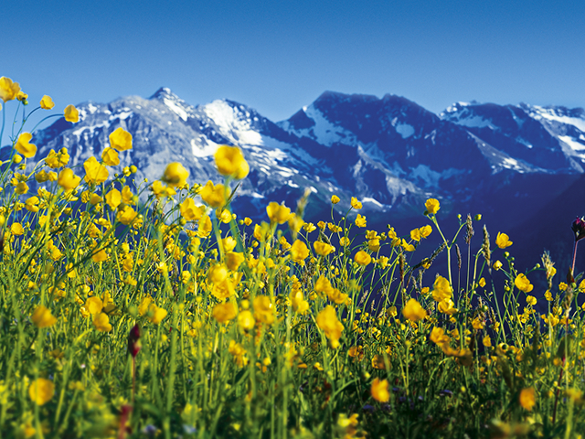

Unser Universum Unsere Welt
© R. Fosbury

Slide 19
Das Unverständlichste am Universum ist im Grunde, das wir es verstehen können.
Albert Einstein

Slide 20
John Quincy Adams, der 6. Präsident der Vereinigten Staaten, traf vor dem Kongress die Feststellung, dass das Niveau der Kultur und Zivilisation eines Landes am Zustand seiner Sternwarten abgelesen werden könne. Die Astronomie ist alles andere als eine abseitig weltfremde Wissenschaft, für die man sie manchmal glaubte halten zu müssen. Ihre enge Verbindung mit allen Zweigen der Physik, Mathematik und Geophysik und selbst mit vielen Gebieten der modernen Technologie macht sie zu einem integrierenden Teil der modernen Wissenschaft.
Otto Heckmann (1960)

Slide 21
Die Europäische Südsternwarte European Southern Observatory (ESO)
Aufgabe
Entwicklung und Betrieb von erstklassigen Beobachtungseinrichtungen der astronomischen Forschung
Organisation von astronomischer Zusammenarbeit (vor allem in Europa)
Zwischenstaatliche Organisation
1962 von fünf Staaten gegründet
Inzwischen 14 Mitgliedsstaaten
Sternwarten in Chile
Optisch und Infrarot: La Silla und Paranal
Sub-mm: APEX und ALMA Partner auf Chajnantor
Hauptquartier in Garching and Institut in Santiago

Slide 22
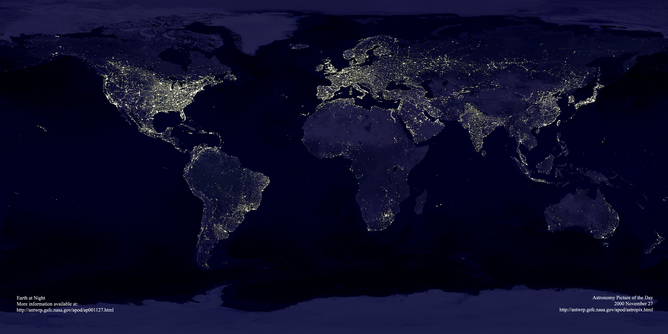
ESOs Orte
Garching bei München
Chajnantor
Paranal
La Silla
Santiago

Slide 23
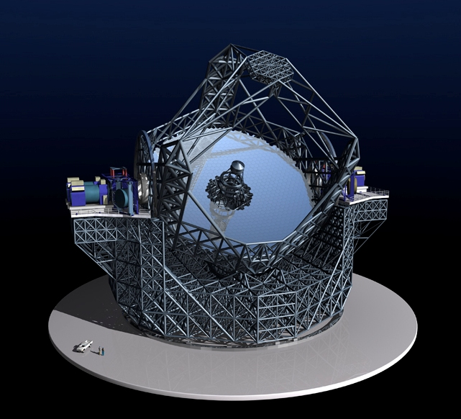
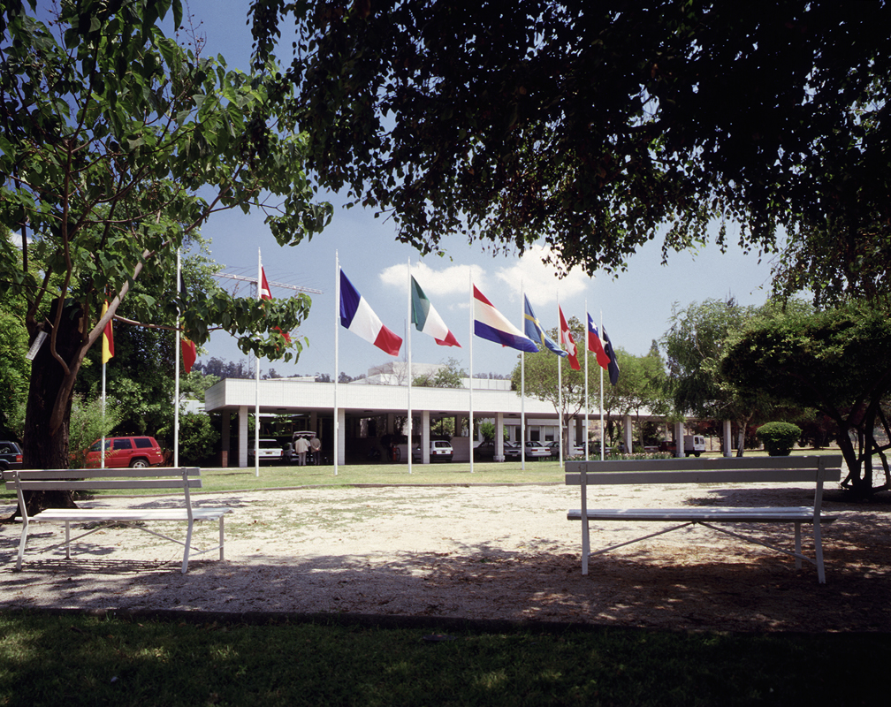
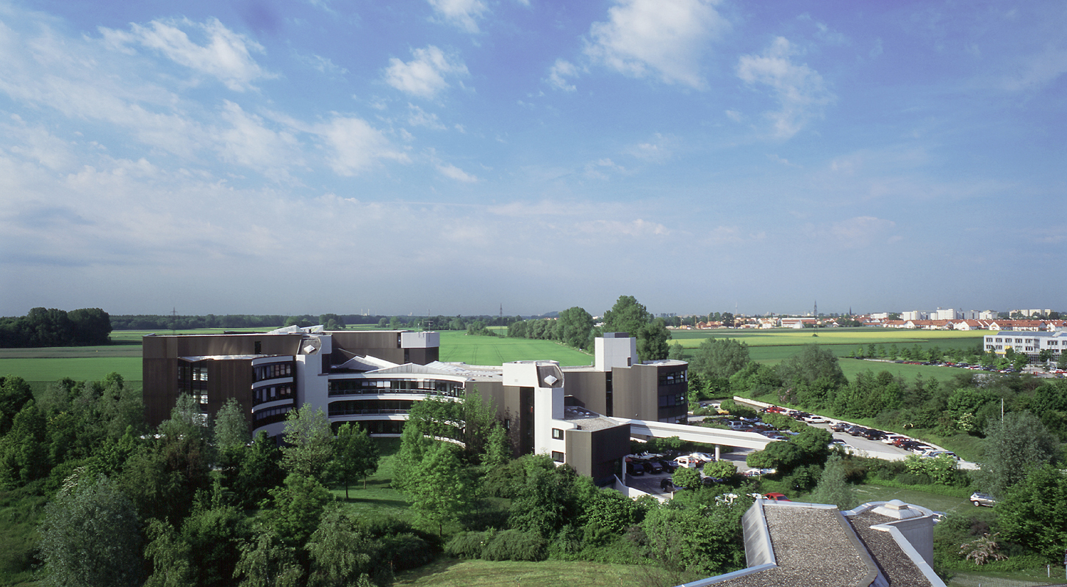
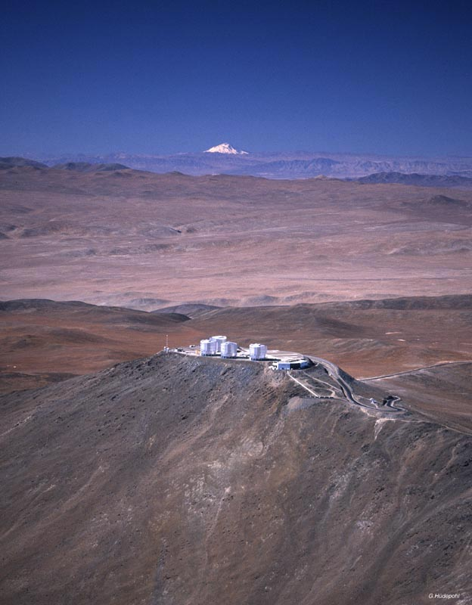
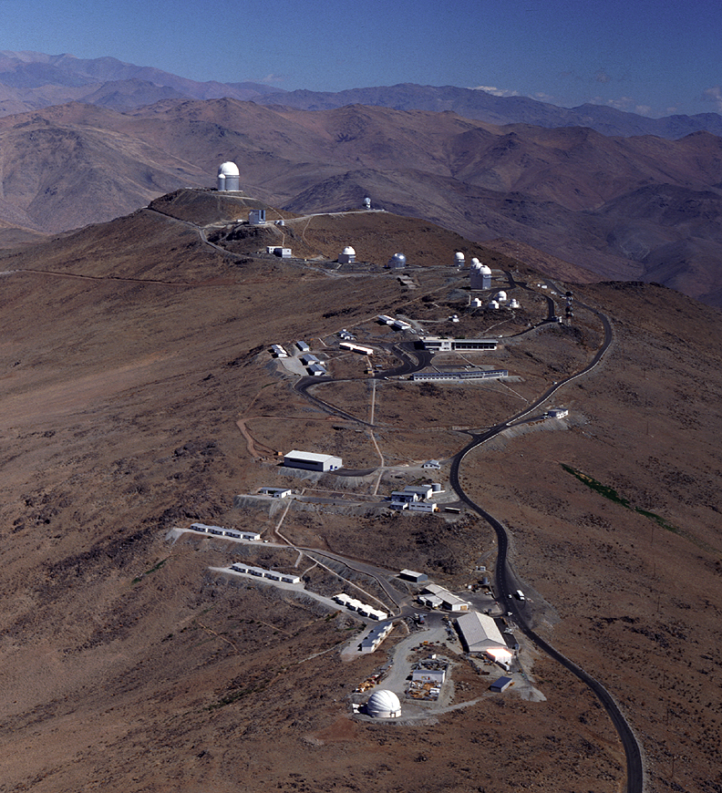
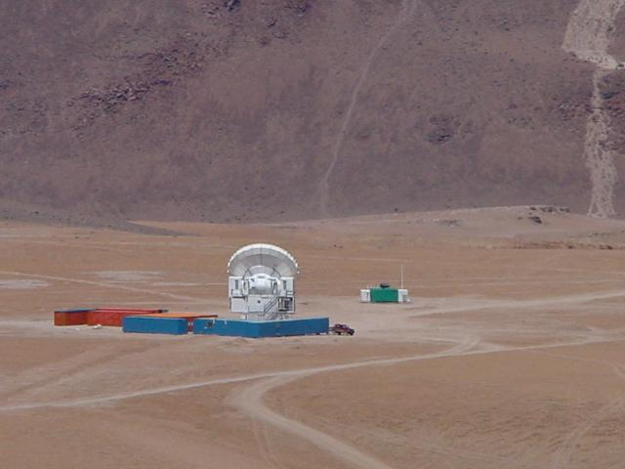
ESO Heute
Sternwarten auf La Silla und Paranal in Betrieb
(10 Teleskope in 2009, plus vier Teleskope für Interferometry)
APEX im Betrieb auf Chajnantor
ALMA im Bau (erste Wissenschaftsbeobachtungen geplant für 2011, voller Betrieb 2013)
European Extremely Large Telescope in Planung
Hauptquartier in Garching, Deutschland
Repräsentation in Santiago, Chile

Slide 24
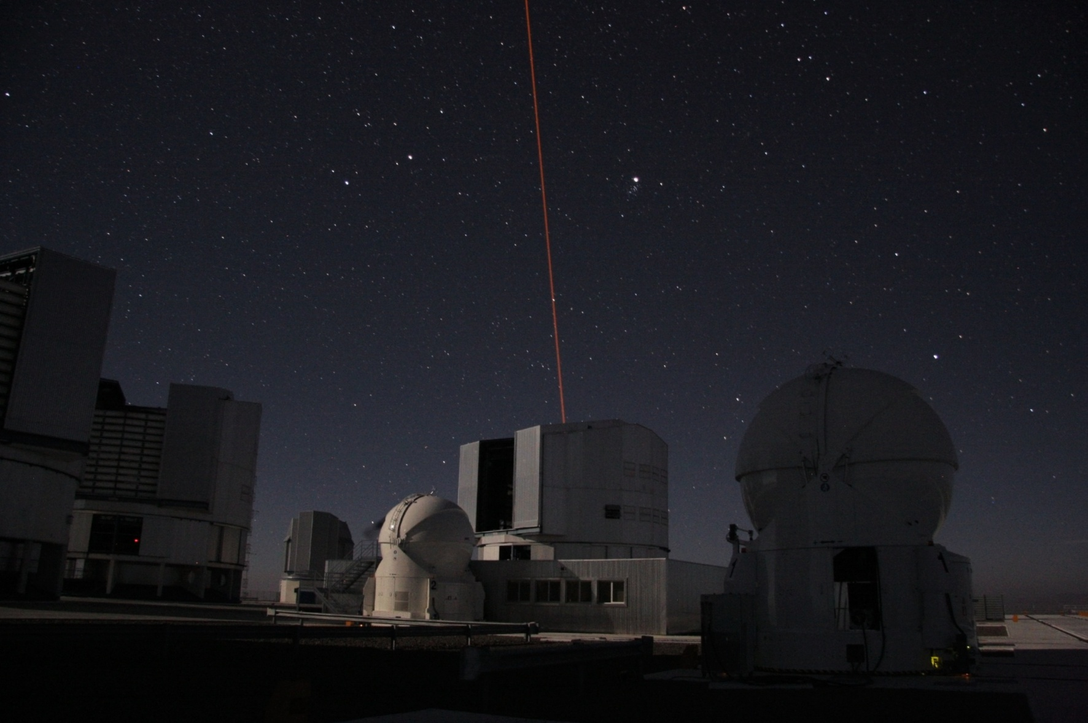
Notes:
24

Slide 25
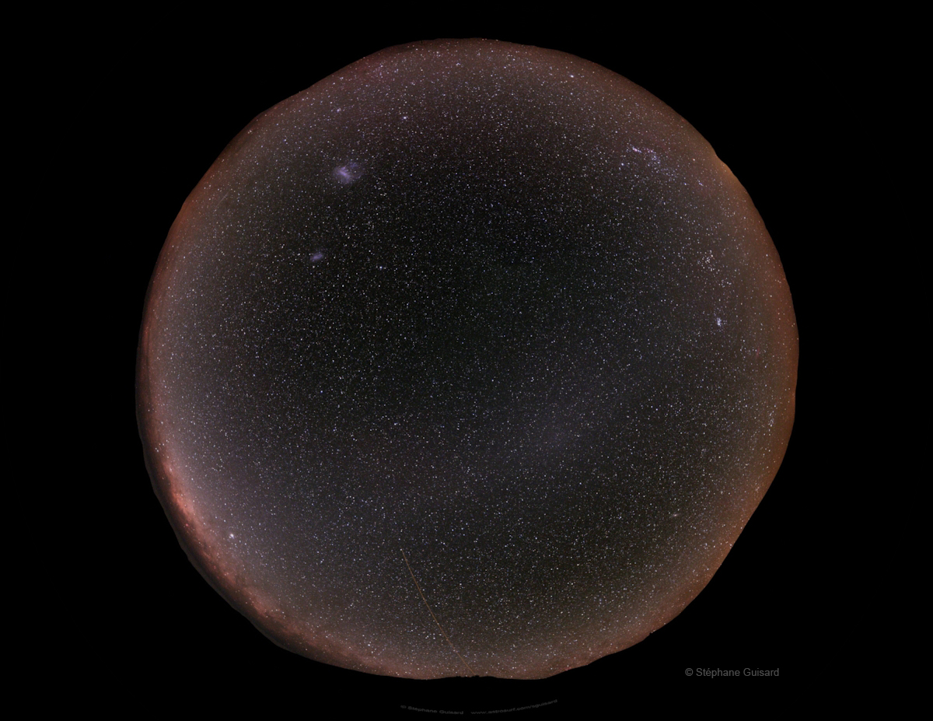

Slide 26
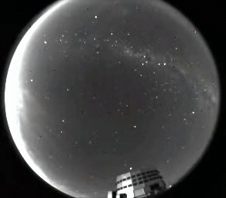
Beobachtungen
Very Large Telescope on Paranal (ESO)

Slide 27
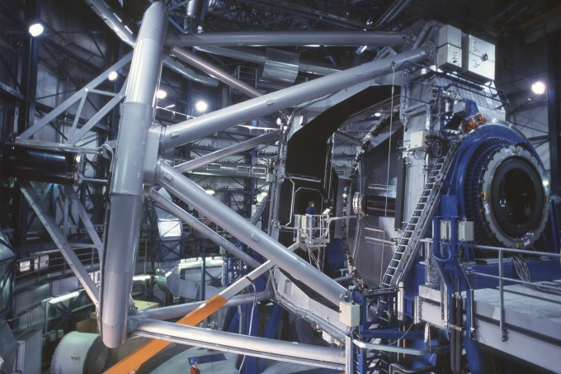
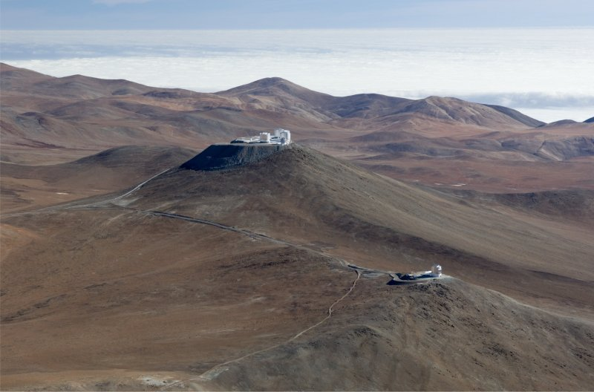
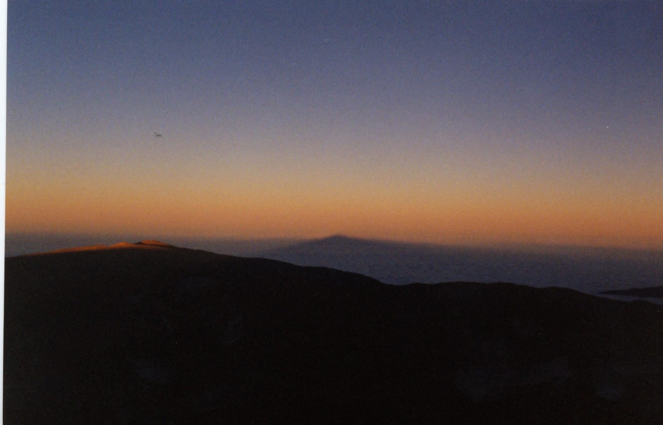
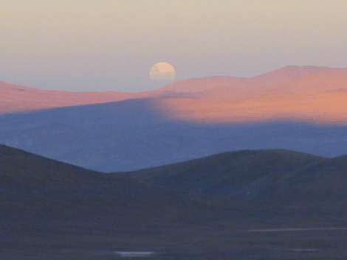
Das Very Large Telescope (VLT) auf Paranal

Slide 28
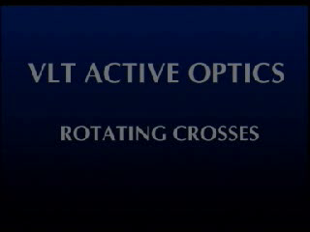
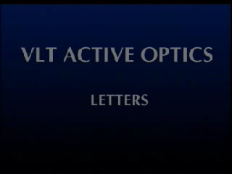
Volle Kontrolle der Spiegel

Slide 29
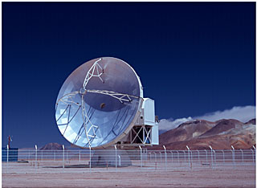
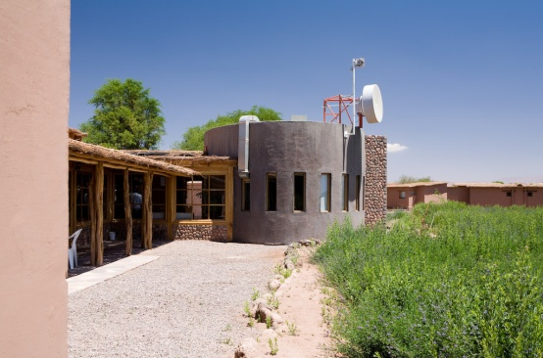
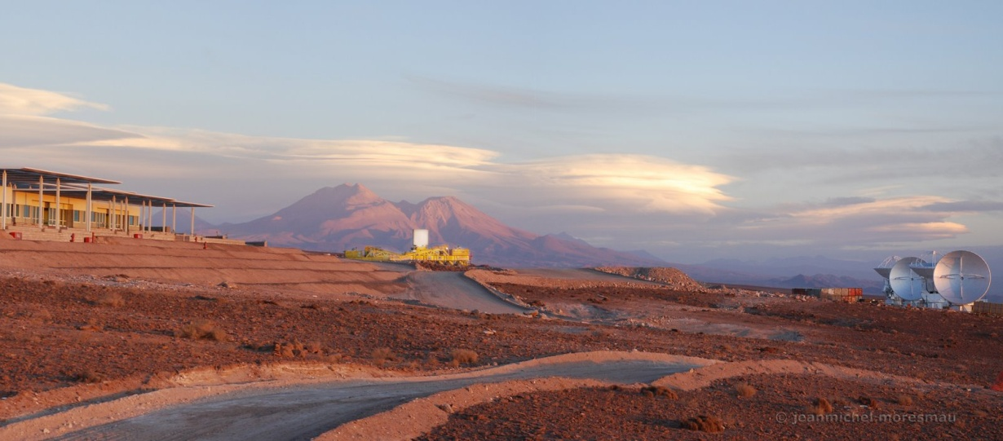
APEX und ALMA
APEX
APEX
12m sub-millimeter Antenne
Zusammenarbeit zwischen ESO, MPG and Schweden
ALMA
66 Antennen auf 5050m
Betriebszentrum auf 2950m
Globales Projekt zusammen mit Nordamerika und Ostasien
OSF
OSF

Slide 30
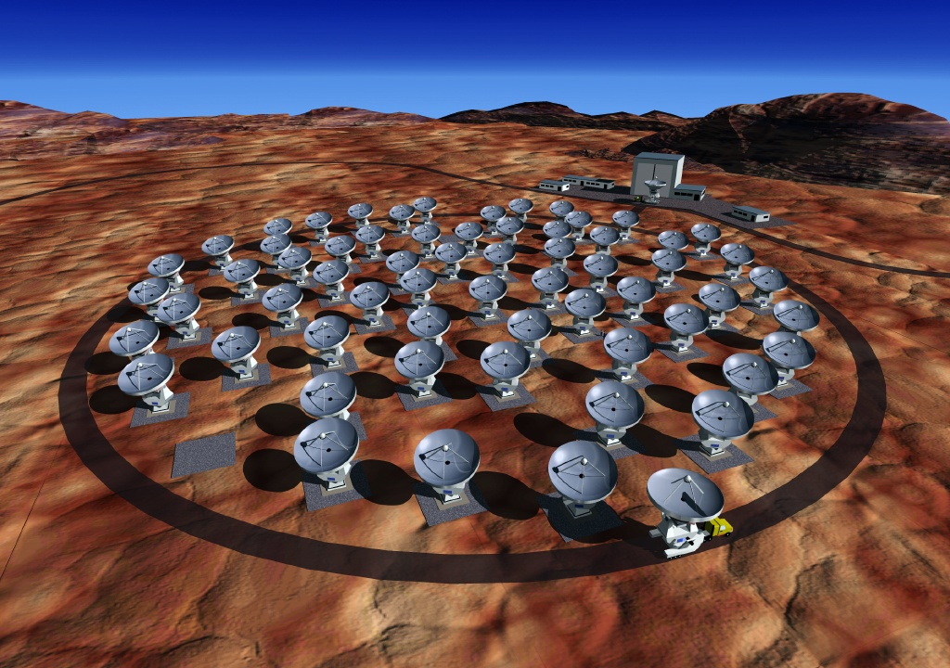

Slide 31
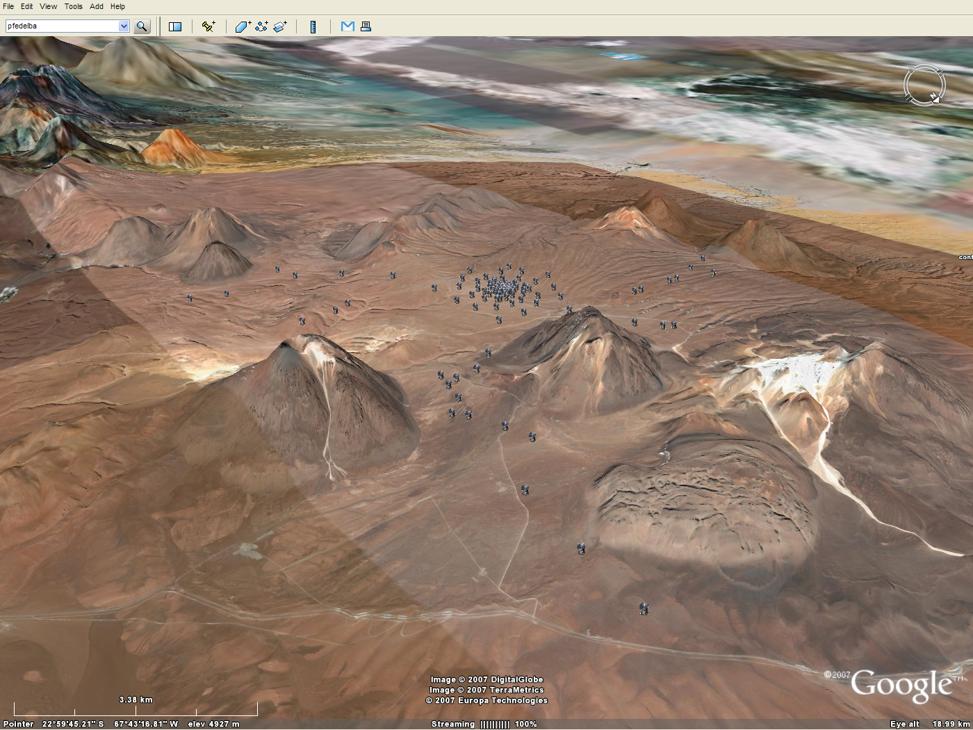
31

Slide 32
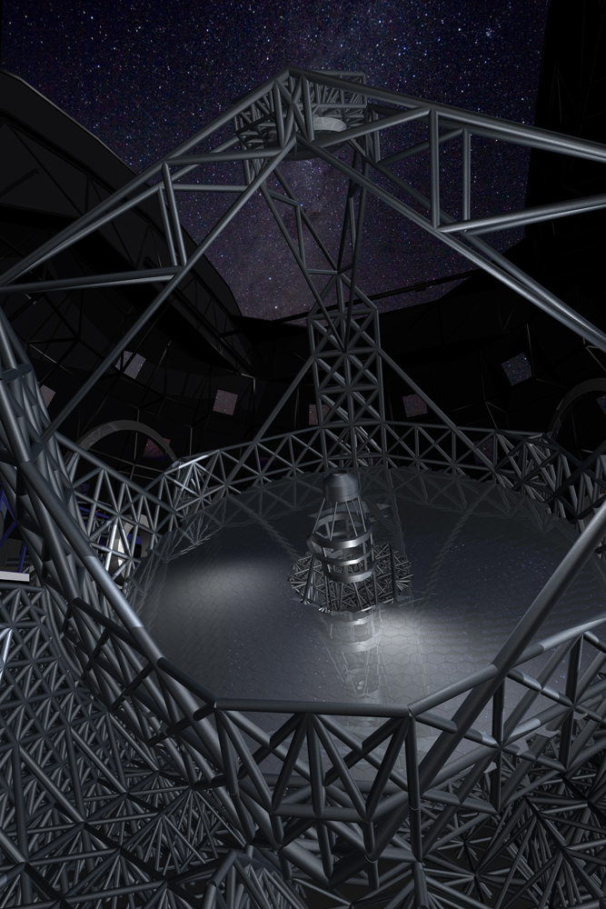
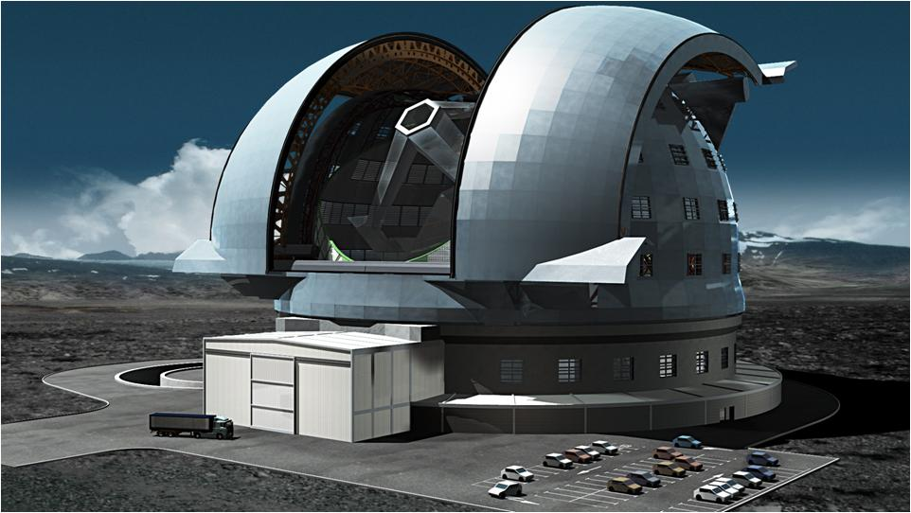
European Extremely Large Telescope (E-ELT)
Detaillierte Design Studie
42m Hauptspiegel
Adaptive Optik im Teleskop
Bau: 2011-2018

Slide 33
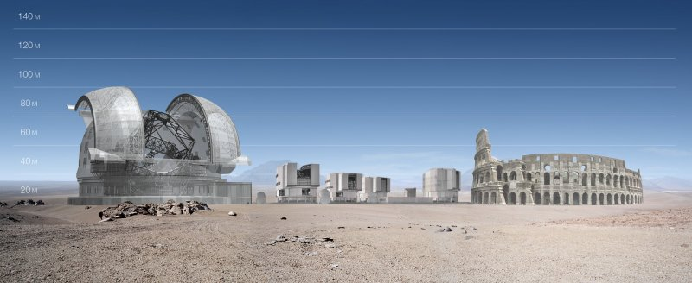
Ausgezeichnete Wissenschaft
Planeten um andere Sterne und ihre Entstehung
Schwarze Löcher (Relativitätstheorie)
Physik der entferntesten Galaxien (‘First Light’)
Dynamik der kosmischen Expansion (Dunkle Energie)

Slide 34
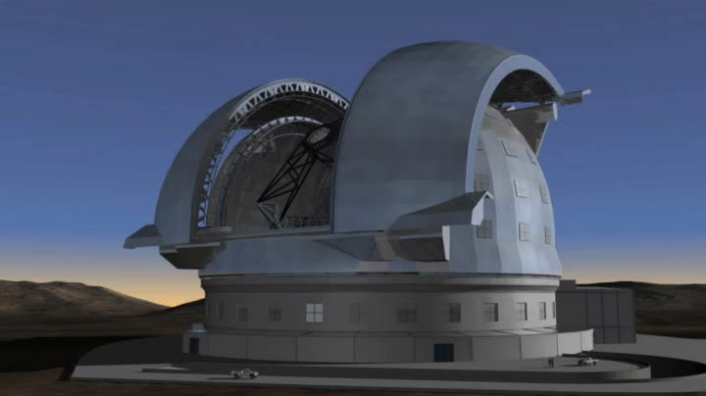
European Extremely Large Telescope
Notes:
34

